Slide 1
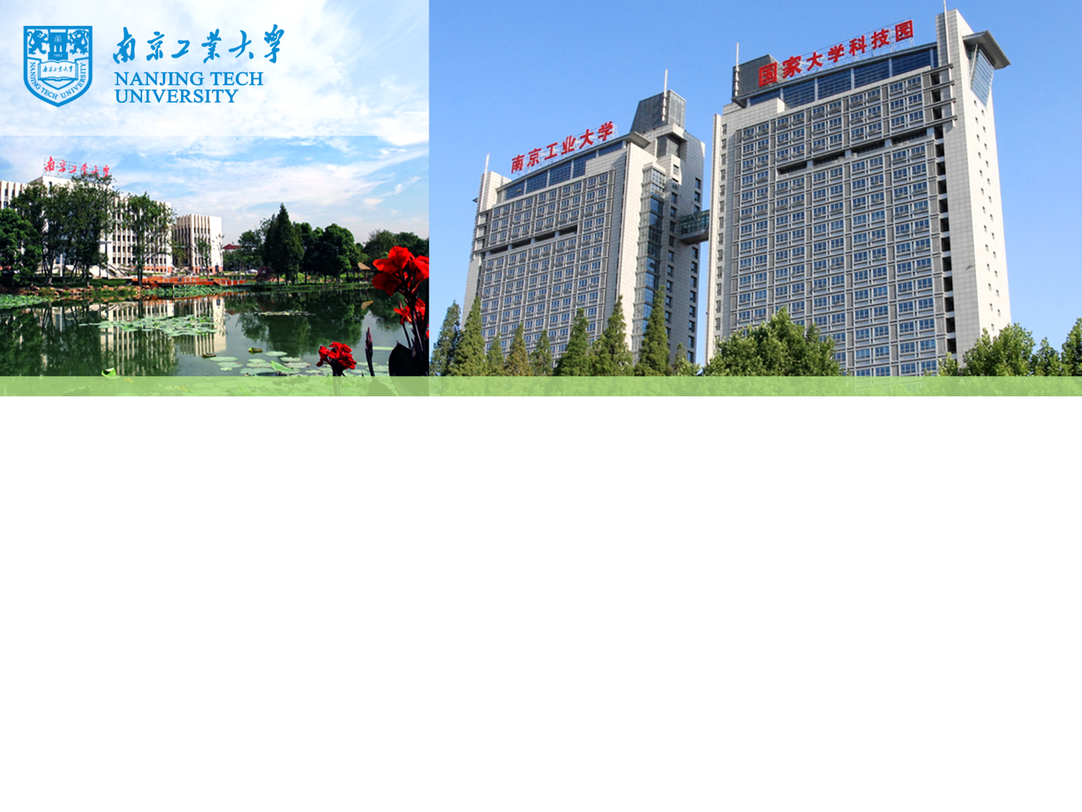
第四章 刚体力学

Slide 2
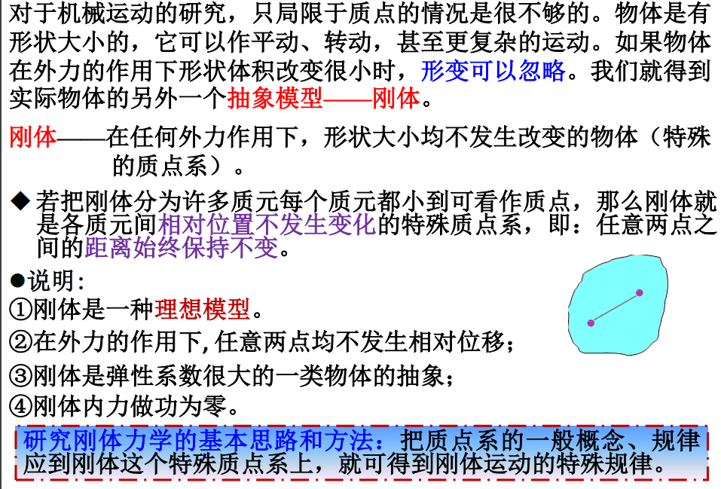

Slide 3
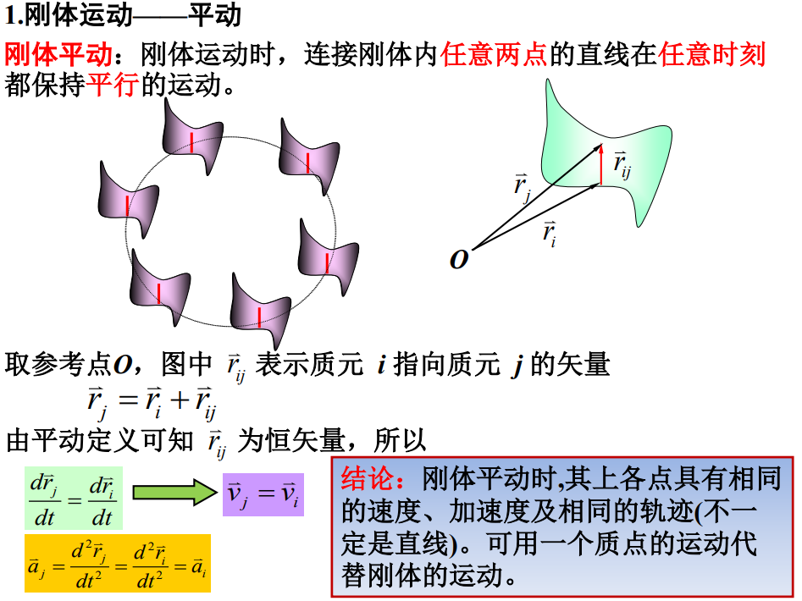

Slide 4
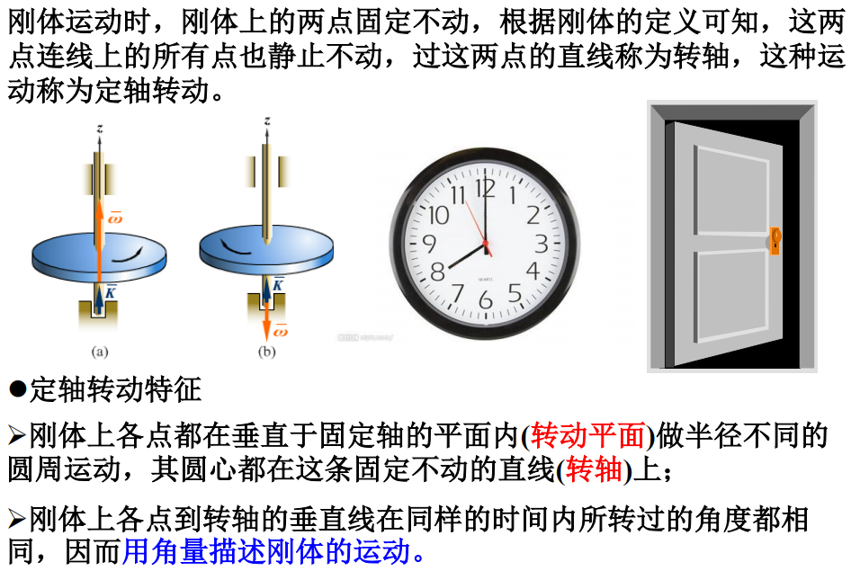

Slide 5
4.1 刚体定轴转动的描述

Slide 6

一 角位移
角坐标
约定
沿逆时针方向转动
θ
>
0
参考平面
参考轴
沿顺时针方向转动
θ
<
0
角位移

Slide 7
二 角速度
角速度矢量
方向: 右手螺旋方向
三 角加速度

Slide 8
四 角量与线量的关系

Slide 9
五 频率ν和周期T
频率ν 表示刚体每秒转动的周数rev
频率的单位为赫兹（Hz），即
频率ν与角速度ω的关系为：
周期T 为刚体转动完成一周所需的时间，与频率的关系为：

Slide 10
例题
例4.1.1 硬盘的转动 计算机硬盘正常工作时，转速为5400 rpm。（1）此时硬盘的角速度为多少？（2）硬盘的磁头距离转轴3.0cm，其下方质点的速度和加速度分别为多少？（3）若单个字节沿运动方向的长度为5.0μm，当磁头距离转轴为3.0cm时每秒可写入多少字节？（4）若硬盘3.6s内从静止加速到5400 rpm，求硬盘的平均加速度。
（1）
解：
（2）
（3）
（4）

Slide 11
六匀变速转动的运动学方程
当刚体绕定轴转动的角加速度为恒量时，刚体做
匀变速转动。
刚体匀变速转动与质点匀变速直线运动公式对比
质点匀变速直线运动
刚体绕定轴作匀变速转动

Slide 12
七 角量的矢量性
右手定则：右手拇指和四指垂直，四指沿转动方向环绕转轴，则大拇指的方向就是角速度ω的方向
角速度ω和角加速度α都具有矢量特征，方向用右手定则确定。
引入角速度矢量之后，刚体上任一质点P的线速度v与角速度ω的关系可采用矢量的矢积定义

Slide 13
4.2 力矩 转动定律

Slide 14
一 力矩
问：在质点问题中，我们将物体所受的力均作用于同一点，并仅考虑力的大小和方向所产生的作用；在刚体问题中，我们是否也可以如此处理？力的作用点的位置对物体的运动有影响吗？
圆盘静止不动
圆盘绕圆心转动
力矩可以反映力的作用点的位置对物体运动的影响.

Slide 15
一 力矩
刚体绕 O z 轴旋转,力 作用在刚体上点 P , 且在转动平面内, 为由点O 到力的作用点 P 的径矢。
对转轴 Z 的力矩
O
*
P
: 力臂

Slide 16
一 力矩
1） 若力 不在转动平面内，把力分解为平行于和垂直于转轴方向的两个分量。
讨论
其中 对转轴的力矩为零，故力对转轴的力矩
O
2）合力矩等于各分力矩的矢量和

Slide 17
一 力矩
3） 刚体内作用力和反作用力的力矩互相抵消
O
结论：刚体内各质点间的作用力对转轴的合内力矩为零。

Slide 18
二 刚体定轴转动的转动定律
O
转动惯量
转动定律

Slide 19
二 刚体定轴转动的转动定律
转动定律
刚体定轴转动的角加速度与它所受的合外力矩成正比，与刚体的转动惯量成反比。
说 明
（1） 转动惯量物理意义：转动惯性的量度.
（2） 质量连续分布刚体的转动惯量
质量元:

Slide 20
三 转动惯量的确定
刚体的转动惯量与以下三个因素有关：
（a）与刚体的体密度 有关．
（b）与刚体几何形状及体密度 的分布有关．
（c）与转轴的位置有关．
转动惯量J 是一个反映刚体转动特性的很重要的物理量，其数值可通过理论计算或实验方法确定
连续体的转动惯量
质点的转动惯量：

Slide 21
三 转动惯量的确定
例4.2.1 一质量为 m 、长为 l 的均匀细长棒，与棒垂直的轴的位置不同，转动惯量的变化 .
O
O
O´
O´
设棒的线密度为 取一距离转轴 OO´ 为 处的质量元
转轴过中心垂直于棒
转轴过端点垂直于棒

Slide 22
三 转动惯量的确定
例4.2.2 空心圆柱 空心圆柱筒内半径为R₁，外半径为R₂，质量为M，且质量密度分布均匀。设转轴沿对称轴穿过中心，求其转动惯量。
解：在空心圆柱筒内取半径为r，宽度为dr，高h的薄圆筒，它上面的所有质点到转轴的距离可视为相等，根据转动惯量定义，有：

Slide 23
三 转动惯量的确定
积分可得转动惯量：
圆柱体质量密度均匀，ρ为常数，可表示为：
由此可得：
讨论：（1）圆环，R₁≈R₂=R，则得：
（2）对于实心圆柱筒，内半径R₁=0，外半径R₂=R，则：

Slide 24
不同形状匀质刚体的转动惯量
刚体 | 转轴 | 转动惯量
细棒 | 通过中心与棒垂直
 | 通过端点与棒垂直
细圆环 | 通过中心与圆面垂直
薄圆盘 | 通过中心与盘面垂直
空心圆柱 | 对称轴
实心球体 | 中心轴

Slide 25
四 转动定律应用举例
例4.2.3（阿德伍德机） 如图所示为阿德伍德机装置示意图，由不计质量的非弹性细绳跨过定滑轮，两端分别连接质量为 m₁ 和 m₂ 的物体，其中 m₂ > m₁ 。滑轮的质量为m，且分布均匀，半径为R。设细绳与滑轮之间无相对滑动，求 m₁ 和 m₂ 的加速度及绳两端的张力。
隔离进行受力分析

Slide 26
四 转动定律应用举例
对m₁和m₂，由牛顿第二定律有：
对滑轮，由转动定律有：
另外：
联立上式可得：

Slide 27
四 转动定律应用举例
例4.2.4 如图所示，飞轮的质量为60kg，直径为0.50m，转速为1000r/min。假定闸瓦与飞轮之间的滑动摩擦系数μ_{k}=0.4，飞轮的质量全部分布在轮的边缘，欲使飞轮在5s内制动，求制动力F。
解：飞轮5s内制动，角加速度为：
由转动定律得：

Slide 28
四 转动定律应用举例
另有：
联立得：

Slide 29
四 转动定律应用举例
竿子长些还是短些较安全？
飞轮的质量为什么大都分布于外轮缘？

Slide 30
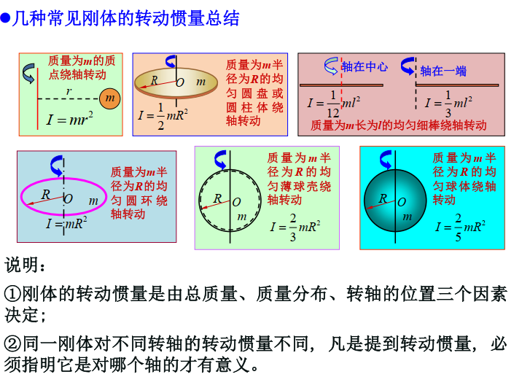

Slide 31
4.3 角动量定理
角动量守恒定律

Slide 32
力的时间累积效应 冲量、动量、动量定理.
力矩的时间累积效应 冲量矩、角动量、角动量定理.
质点运动状态的描述
刚体定轴转动运动状态的描述

Slide 33
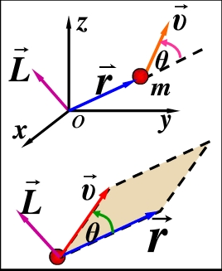
一 角动量
1 质点角动量
质量为m的质点在空间中以速度 运动，相对原点O径矢为 ，则质点相对于原点的角动量为

Slide 34
一 角动量
说明：
（1）角动量是描述转动状态的物理量；
（2）角动量又称动量矩；
（3）角动量与位矢有关，所以说角动量必须指明
是对哪一参照点而言；
(4)大小：
方向：垂直于 和 组成的平面，并遵循右手
螺旋定则

Slide 35
一 角动量
(5)若质点做圆周运动
z
（圆运动）
的方向符合右手法则.
2 刚体定轴转动的角动量

Slide 36
二 刚体定轴转动的角动量定理
O
刚体定轴转动的角动量定理

Slide 37
三 刚体定轴转动的角动量守恒定律
刚体定轴转动的角动量定理
若 ，则 。
说明
(1)守恒条件：合外力矩
在冲击等问题中
常量
（2）角动量守恒定律虽然是从刚体定轴转动推导出的，
但同样适用于非刚体，非定轴条件。
（3） 角动量守恒定律是自然界的一个基本定律.

Slide 38
三 刚体定轴转动的角动量守恒定律
例4.3.1 星体坍塌 中子星是一种异常致密的星体，天文学家认为中子星是由体积较大的恒星自身的引力作用下坍塌形成的。某恒星半径R≈5×10⁴km，自转周期约为20天，其内核在自身引力作用下坍塌为半径为20km的中子星。设坍塌前后的恒星和中子星均可看成是匀质球体，不计坍塌过程中的质量损失，求中子星的自转周期。
解：该恒星是孤立的，不受外力矩作用，坍塌过程满足角动量守恒：

Slide 39
三 刚体定轴转动的角动量守恒定律
例4.3.2 如图所示，一转台绕其中心竖直轴以角速度ω₀=π/2rad/s转动，转台的质量为M=50kg，且分布均匀，半径R=1m。现有砂石以q=dm/dt=2t（kg/s）的流量竖直落到转台上形成一与转台同心的圆环，环的半径为r=0.5m。求砂石下落5s时，转台的角速度。
解：系统角动量守恒：
则砂石下落5s时，转台的角速度为：

Slide 40
三 刚体定轴转动的角动量守恒定律
例4.3.3圆盘上跑动 如图，质量为m=70kg的人站在半径为R=4.0m的匀质圆盘边缘，圆盘可绕通过其中心的转轴在水平面内无摩擦转动，质量为M=200kg。初始时刻圆盘处于静止状态，当人以相对于地面4.0m/s的速度沿圆盘边缘跑动时，圆盘沿反方向转动。求此时圆盘转动的角速度。
解：人和圆盘组成的系统受到相对于转轴的合外力矩为0，系统角动量守恒。

Slide 41
4 刚体定轴转动的动能定理

Slide 42
一 刚体绕定轴转动的转动动能
刚体定轴转动时，组成刚体的各个质点都具有动能，它们的动能之和就是刚体的转动动能。
力的空间累积效应 力的功,动能,动能定理.
力矩的空间累积效应 力矩的功,转动动能,动能定理

Slide 43
二 力矩的功
力矩的功
力矩的功率

Slide 44
三 定轴转动的动能定理
合外力矩对绕定轴转动的刚体所作的功等于刚体转动动能的增量 .

Slide 45
四 刚体的重力势能
刚体的重力势能为组成刚体的所有质点的重力势能之和，则：
根据质心的定义，刚体质心的高度为：
刚体的重力势能可表示：
即：刚体的重力势能等价于它的总质量集中在质心高度h_{C}的重力势能

Slide 46
例题
例4.4.1 如图所示，绳的上端缠绕在实心圆柱上，下端系有质量为m的重物。初始时刻，重物自然下垂，由静止开始下落，并带动圆柱转动。已知圆柱的质量为M，且分布均匀，半径为R，设绳的质量可忽略不计，不可伸长，且相对圆柱没有滑动。求重物下落高度h时的速率 v 。
解：系统的机械能守恒，则：
可得：

Slide 47
例题
例4.4.2 如图所示，匀质细杆长为l=1.0m，质量M=2.0kg，可绕上端的光滑水平轴O在竖直平面内转动。初始时刻，细杆处于自然竖直静止状态，现有质量m=20g的子弹以速度v=200m/s的速率射入杆的下端而不复出。求（a）细杆开始运动时的角速度；（b）细杆的最大偏转角度。
解：（a）子弹射入细杆下端时，系统受到的合外力矩为0，系统角动量守恒（注意，这里动量不守恒），则：
可得：

Slide 48
例题
（b）细杆偏转上升过程中，仅重力做功，系统的机械能守恒，则细杆偏转最大角时有：
求得：
则最大偏转角为 θ =arcos0.709 = 44°51’

Slide 49

讨论
子弹击入沙袋
细绳质量不计
子弹击入杆
圆锥摆
以子弹和沙袋为系统
以子弹和杆为系统
圆锥摆系统
动量守恒；
动量不守恒；
动量不守恒；
角动量守恒；
角动量守恒；
角动量守恒；
机械能不守恒 .
机械能不守恒 .
机械能守恒.

Slide 50
总结
质点运动与刚体定轴转动对照
质点运动
刚体定轴转动
速度
角速度
加速度
角加速度
力
力矩
质量 m
转动惯量
动量
角动量

Slide 51
总结
质点运动规律与刚体定轴转动的规律对照
质点的平动
刚体的定轴转动
运动定律
转动定律
动量定理
角动量定理
动量守恒定律
角动量守恒定律
力的功
力矩的功
动能
转动动能

Slide 52
总结
质点运动规律与刚体定轴转动的规律对照
质点的平动
刚体的定轴转动
动能定理
动能定理
重力势能
重力势能
机械能守恒
机械能守恒
只有保守力作功时
只有保守力作功时

